Slide 1

BMKG
MEMBANGUN BUDAYA ANTISIPASI DINI TERHADAP RISIKO BENCANA
1
1

Slide 2
KONDISI GEOGRAFIS INDONESIA TERKAIT
DENGAN POTENSI BENCANA ALAM
2

Slide 3

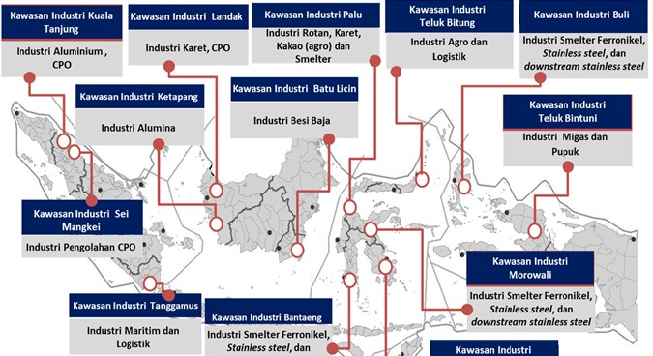
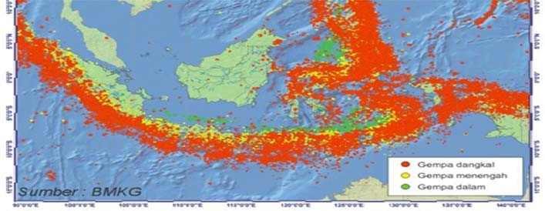
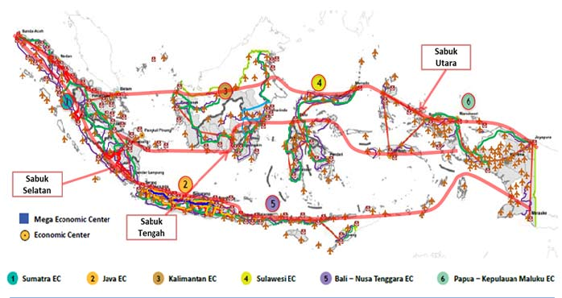
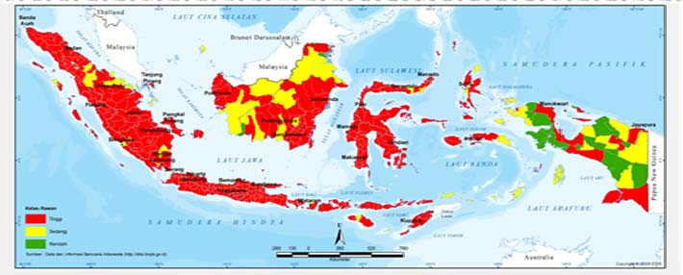

PEMBANGUNAN NASIONAL DAN KERENTANAN
BMKG
ZONA PEMBANGUNAN
INFRASTRUKTUR
ZONA RISIKO
POTENSI BENCANA
Sumber:BNPB
3

Slide 4
PEMBANGUNAN INFRASTRUKTUR
BMKG
Hampir ~ 75 % infrastruktur
industri dasar dan konektivitas,
termasuk prasarana
pendukungnya dibangun pada
zona rentan/bahaya
4

Slide 5



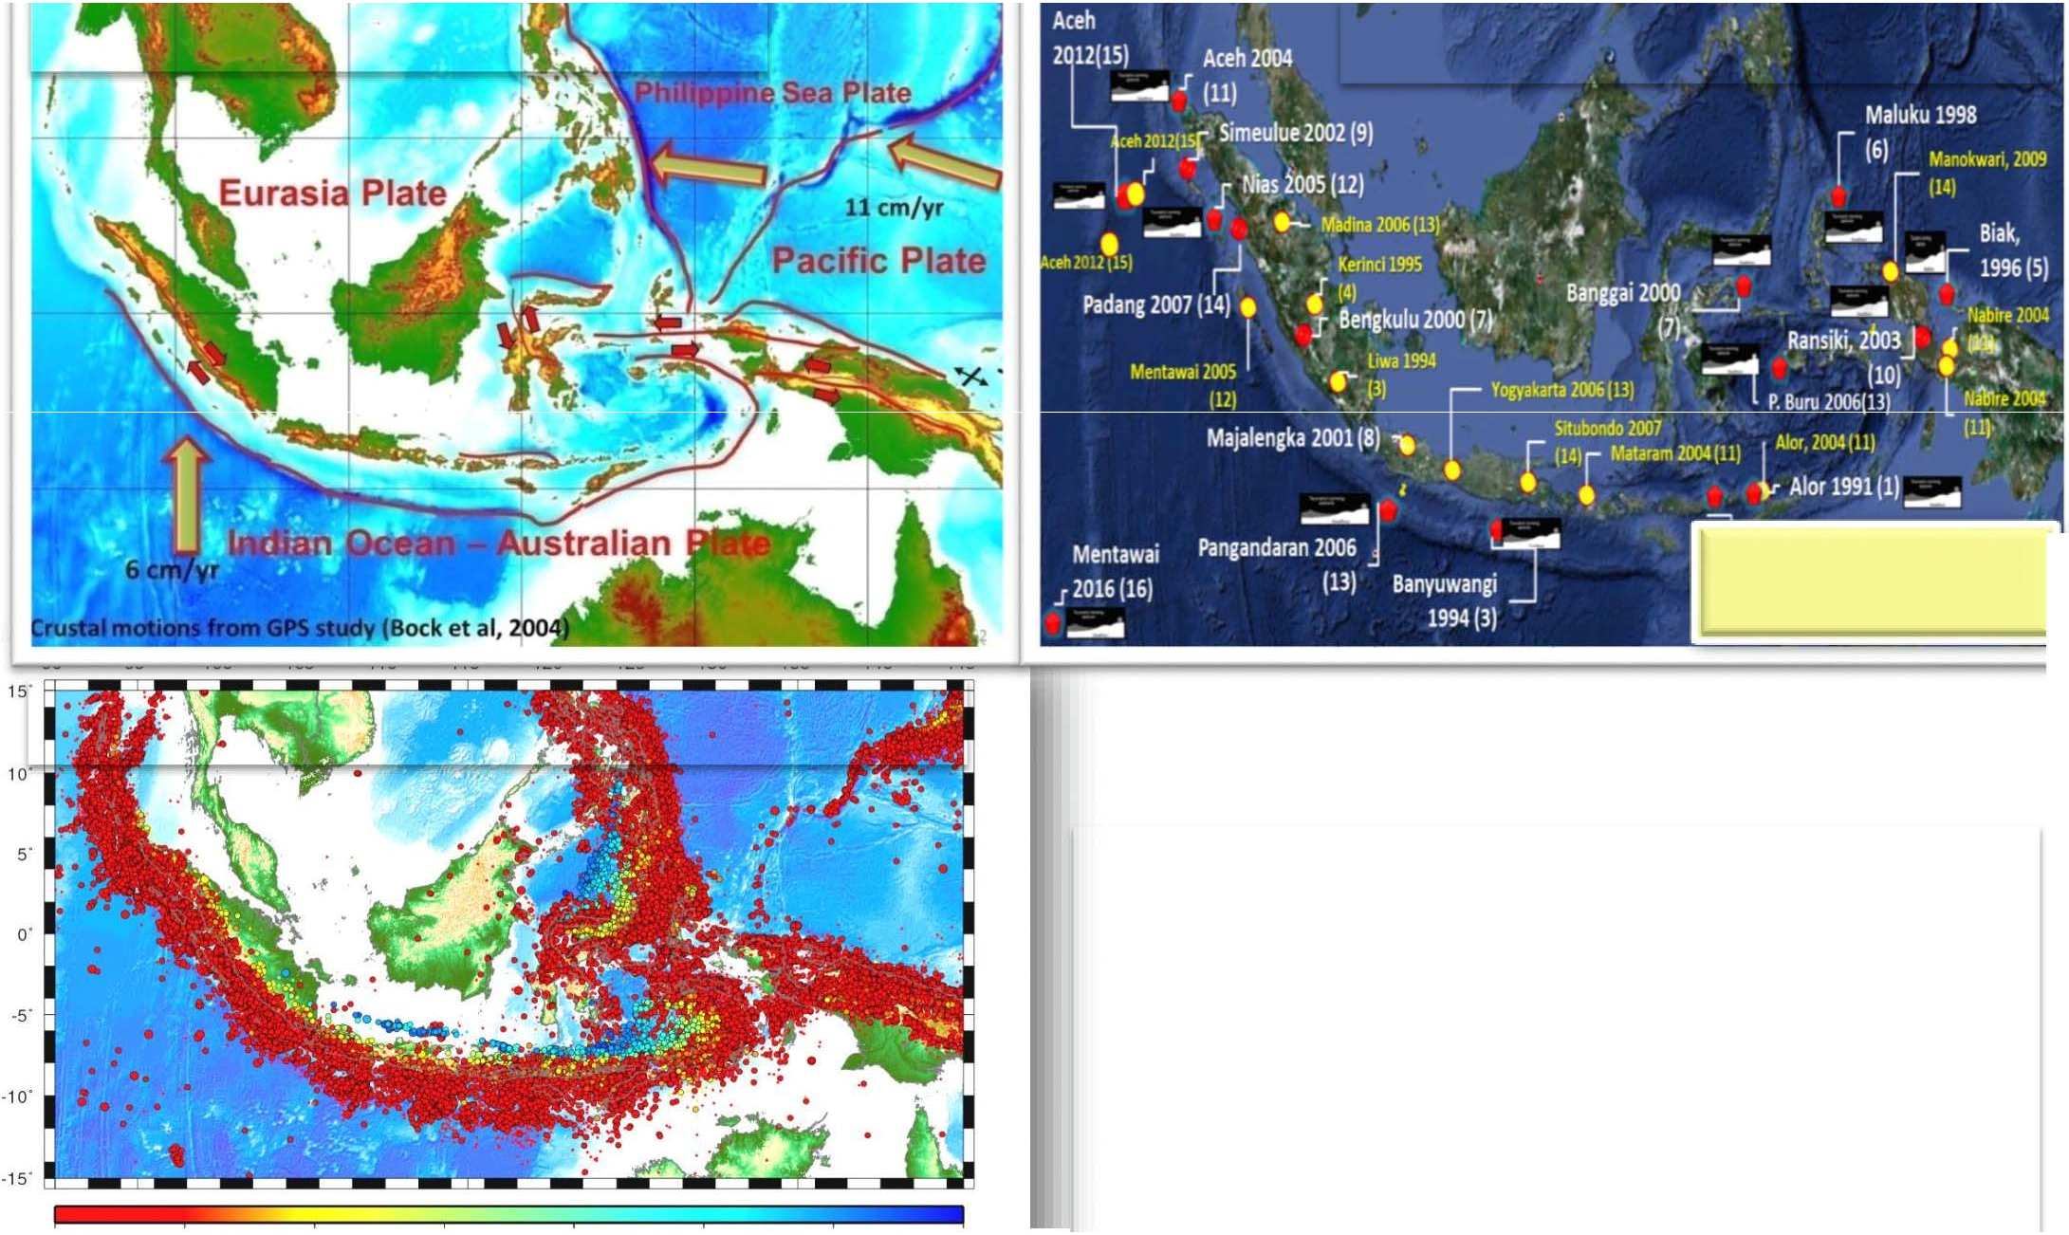

TATANAN TEKTONIK DAN KEGEMPAAN DI INDONESIA
BMKG
TATANAN TEKTONIK INDONESIA
GEMPA MERUSAK 1996 ‐ 2017
Gempabumi = 36 x
Tsunami = 16 x
❖ Wilayah Indonesia rawan gempabumi & tsunami karena terletak pada pertempuan 3 lempeng tektonik
❖ Ancaman gempabumi dan tsunami:
❖ 46% panjang pantai pesisir,
❖ Gempabumi 86 juta jiwa & Tsunami 4,7 juta Jiwa
❖ 233 dari 514 Kabupaten & 23 dari 34 Propinsi
PETA SEISMISITAS INDONESIA
DATA STATISTIK GEMPABUMI DI INDONESIA
5
➢
➢
➢
GEMPA YG TERJADI RATA_RATA = 5500/ THN
GEMPA DGN M ≥ 5 RATA_RATA = 360/THN
GEMPA MERUSAK = ~ 1‐2/THN
➢ DIIKUTI TSUNAMI = ~ 1 / 2 THN

Slide 6
KETERKAITAN TATA RUANG DAN TATA
BANGUNAN DALAM PENGURANGAN RISIKO
BENCANA (contoh: PALU)
7

Slide 7
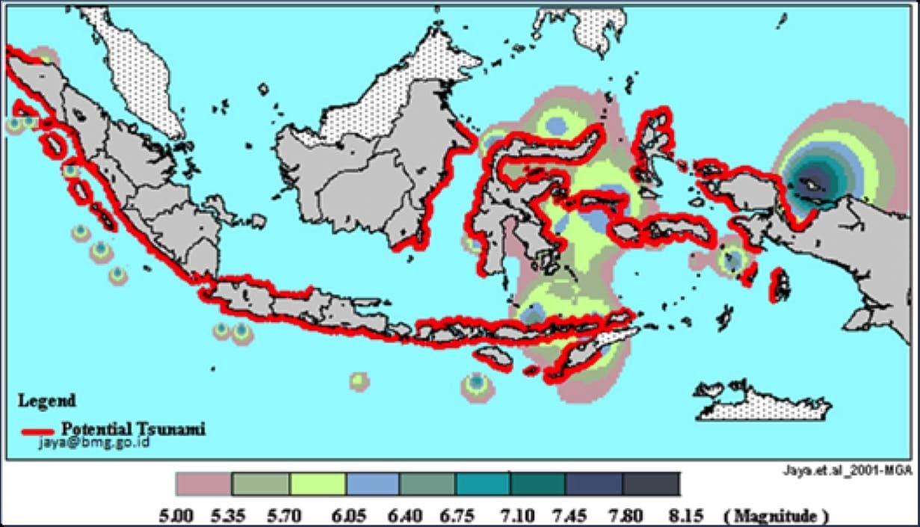
PETA RAWAN TSUNAMI
BMKG
8

Slide 8

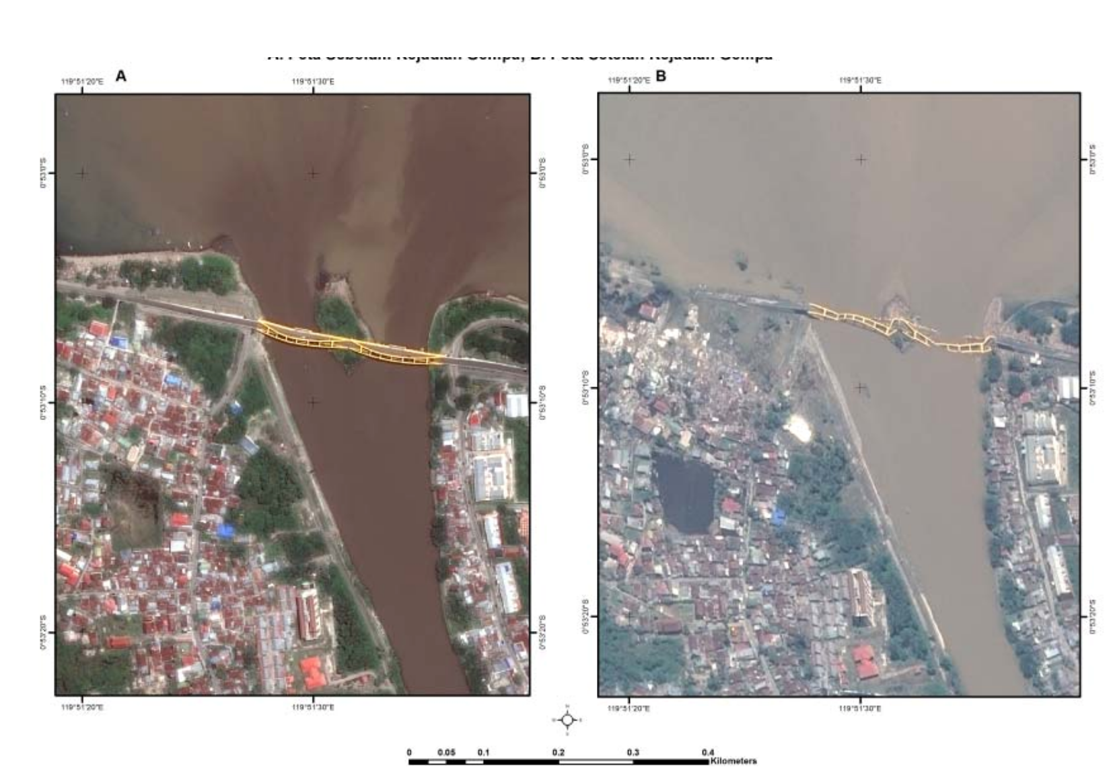
DAMPAK
GEMPA PALU
‐
SULTENG
Sebelum Gempa
Sesudah Gempa
Hasil analisis data
citra satelite Landsat
terlihat ada beberapa
area di Teluk Talise
(Teluk Palu)
mengalami kerusakan
parah dan hilang dari
permukaan
Sumber: Badan Geologi 2018
15

Slide 9

BELAJARDARI PALU
PETA TATA RUANG YANG TIDAK
MEMPERHATIKAN / TIDAK BERDASARKAN PETA
BAHAYA MAKA BERISIKO TINGGI MENGALAMI
KEHANCURAN / KERUSAKAN PARAH, MESKIPUN
TEKNOLOGI TELAH DITERAPKAN
1199

Slide 10
PENTINGNYA PENINGKATAN KESADARAN MASYARAKAT TENTANG
POTENSI BENCANA
KESADARAN & KEPATUHAN DALAM BUILDING CODE
20

Slide 11

MEWUJUDKAN BANGUNAN BERTINGKAT TAHAN GEMPA
BMKG
▪
Bangunan gedung bertingkat dan infrastruktur penting di Jakarta
harus dibangun sesuai dengan "building code"/persyaratan bangunan tahan gempa. Perlu pengawasan penerapan building code dalam membangun infrastruktur
Sudahkah semua gedung bertingkat di Jakarta memenuhi standar yang sudah ditetapkan? Jika belum maka perlu ada audit bangunan dan perlunya retrofitting bangunan.
▪
21

Slide 12
PENTINGNYA PENINGKATAN KESADARAN MASYARAKAT TENTANG
POTENSI BENCANA
KESADARAN UNTUK SELALU WASPADA DAN MELATIH KETERAMPILAN DALAM MITIGASI BENCANA
24

Slide 13

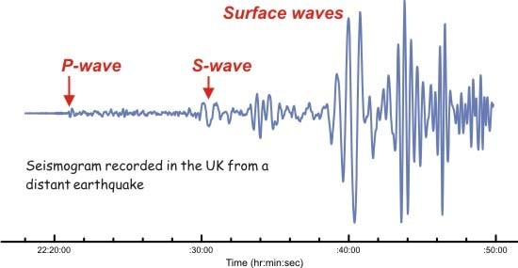
PENGEMBANGAN KAPASITAS MELALUI EDUKASI: MEMAHAMI PERIODE DESTRUKTIF SAAT GEMPABUMI
Periode destruktif berlangsung sangat singkat untuk itu prioritaskan mencari
perlindungan di tempat terdekat anda berada. Harus memahami cara selamat saat menghadapi gempa
PERIODE DESTRUKTIF
PERIODE DESTRUKTIF
10 DETIK
10 DETIK
10 DETIK
10 DETIK
25

Slide 14
BBMMKKGG
•
Memperhatikan
bahwa Indonesia
merupakan
wilayah
rawan gempabumi, masyarakat agar membangun
sikap
waspada terhadap
kemungkinan
terjadinya
gempa.
•
Sikap Waspada meliputi
3 perioda:
Gempa, Setelah
Sebelum
s
Gempa, Saat
Gempa.
. J
26

Slide 15
MEMBANGUN KEWASPADAAN
BMKG
•
kesadaran untuk selalu waspada dan melatih keterampilan
dalam mitigasi bencana, baik sebelum, saat dan setelah
bencana, agar selalu tenang, taktis /cekatan
penyelamatan diri.
dalam
•
Contoh Jepang, saat Gempa Kobe 1995:
28 % selamat karena evakuasi mandiri
34 % karena ditolong keluarga
33%
ditolong
tetangga
https://www.idntimes.com
27

Slide 16
PENTINGNYA PENINGKATAN KESADARAN MASYARAKAT TENTANG
POTENSI BENCANA
KESADARAN UNTUK BERKONTRIBUSI / BERPARTISIPASI DALAM UPAYA MITIGASI
29

Slide 17
REGULASI BUILDING CODE
BMKG
Kementerian PUPR
UUBG 28/2002
PP 36/2005
Permen PU no. 29/PRT/M/2006
Permen PU no. 26/PRT/M/2008
Pada level kota diturunkan dalam bentuk Perda Bangunan Gedung, meliputi:
Dua permen PU di atas
Permen PU no. 5/PRT/M/2016 tentang IMB
Permen PU no. 25/PRT/M/2007 tentang SLF (Sertifikat Laik Fungsi)
Permen PU no. 26/PRT/M/2007 tentang TABG (Tim Ahli Bangunan Gedung) Permen PU No. 5/PRT/M/2015 tentang Bangunan Hijau
http://www.iai.or.id/berita/peraturan‐bangunan‐di‐indonesia
30

Slide 18
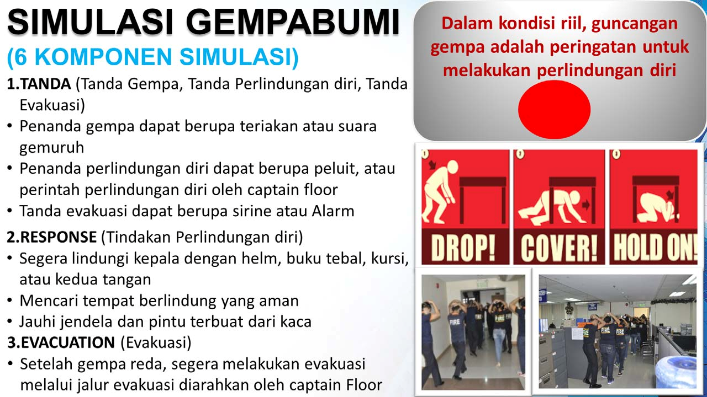
PENTINGNYA SIMULASI GEMPABUMI
BMKG
32

Slide 19
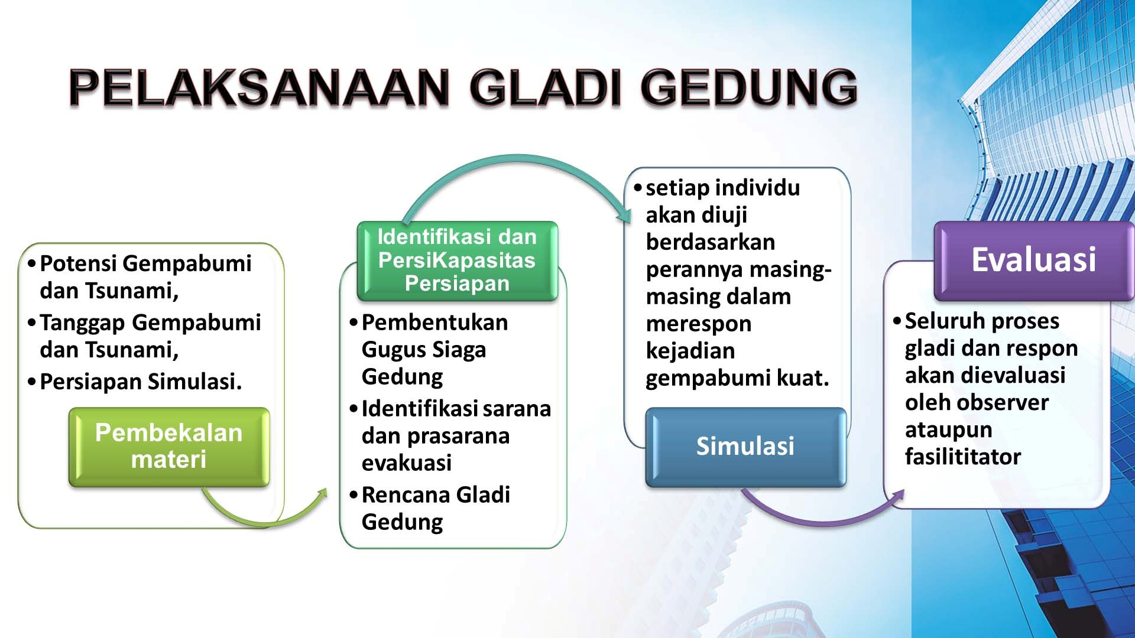
PERLUNYA MELAKSANAKAN GLADI GEDUNG
BMKG
33

Slide 20
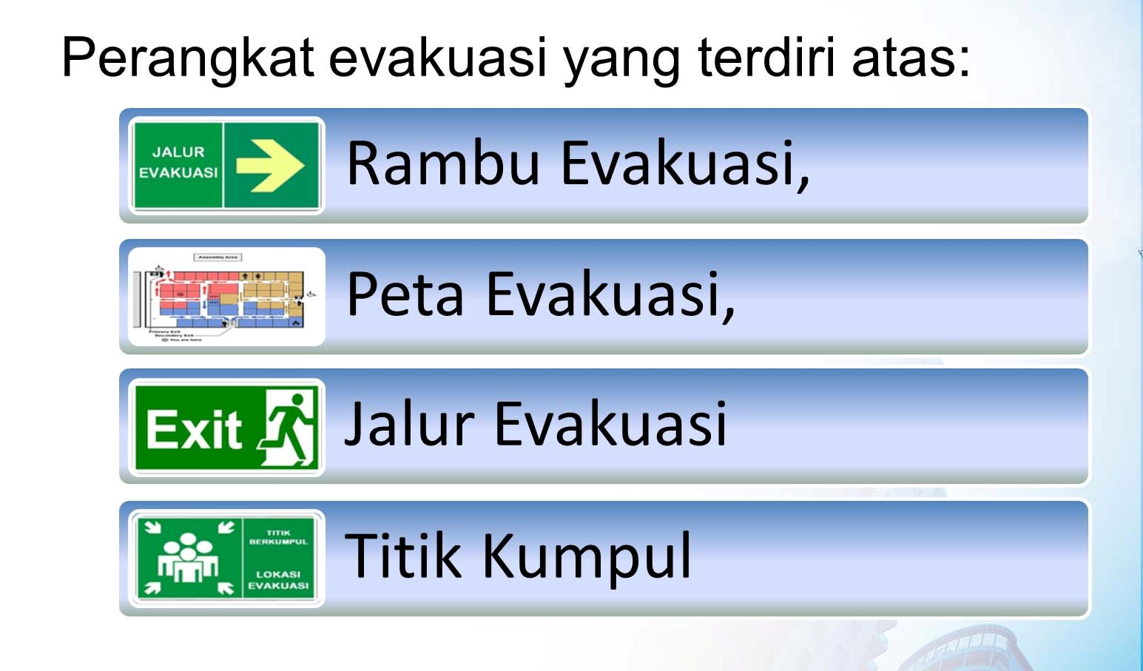
MEMASTIKAN KEBERADAAN PERANGKAT EVAKUASI
BMKG
34

Slide 21
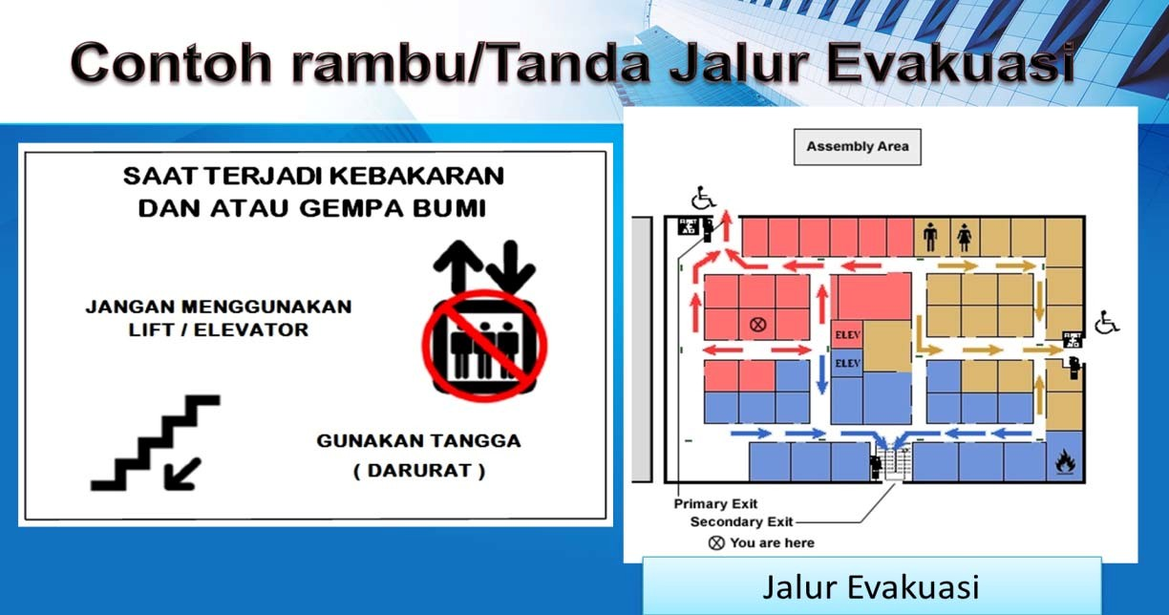
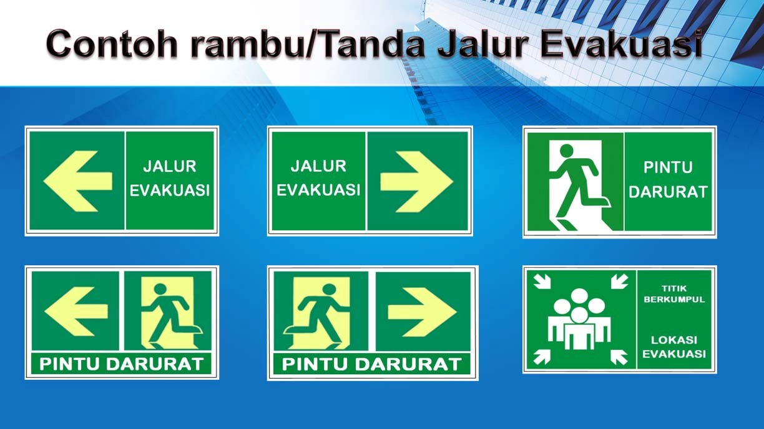
PENTINGNYA RAMBU JALUR EVAKUASI
BMKG
35

Slide 22

58

